Slide 1
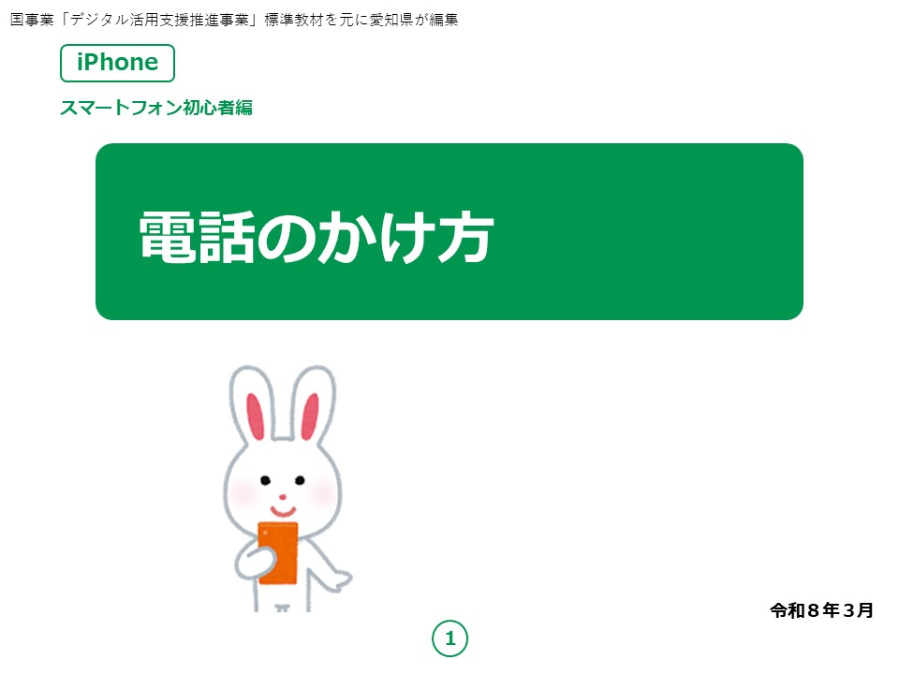
Notes:
みなさん、こんにちは。
この講座はスマートフォンを買われて、まだあまり操作方法をよくご存じではない方を対象として、電話のかけ方のご説明をしますのでよろしくお願いいたします。
まず講座を始める前に皆様がお持ちのスマートフォン本体の裏側をご確認ください。
リンゴのマークがスマートフォンについていますか？
もしついていない場合、そのスマートフォンはAndroidという別の操作方法のスマートフォンになりますので、残念ながら本講座の対象外になってしまいます。
このまま聞いていただいてもあまりお役にはたてないかと思います。ご了承下さい。
【補足説明】
講座開始時は参加者も固くなってしまいがちですので、しっかりと冒頭の挨拶にて明るく柔らかい雰囲気を作りましょう。

Slide 2
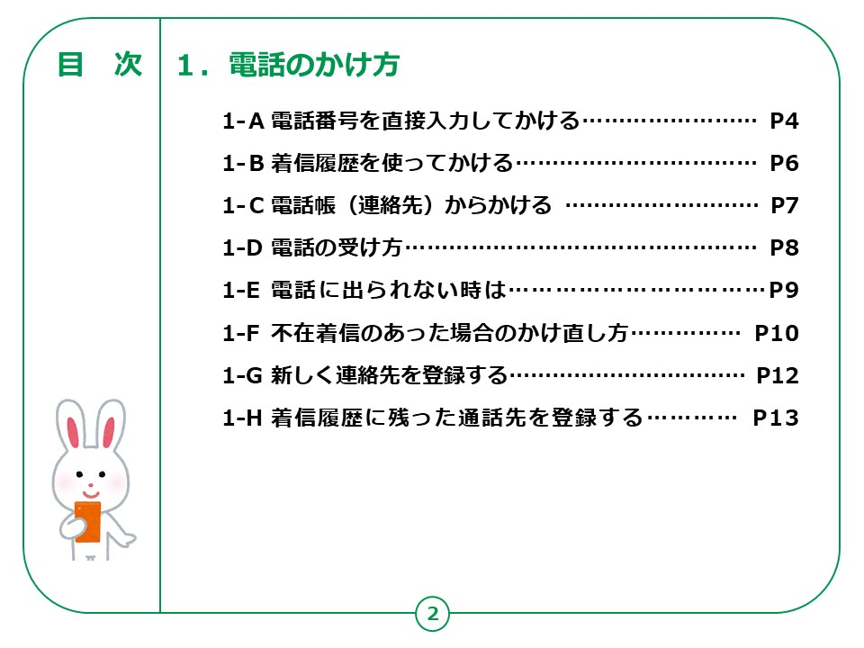
Notes:
この講座では、電話のかけ方について学びます。
お持ちの機種によってソフトのアプリ、ハードウェア機器の性能等の機種の中身が異なっている場合もあります。

Slide 3
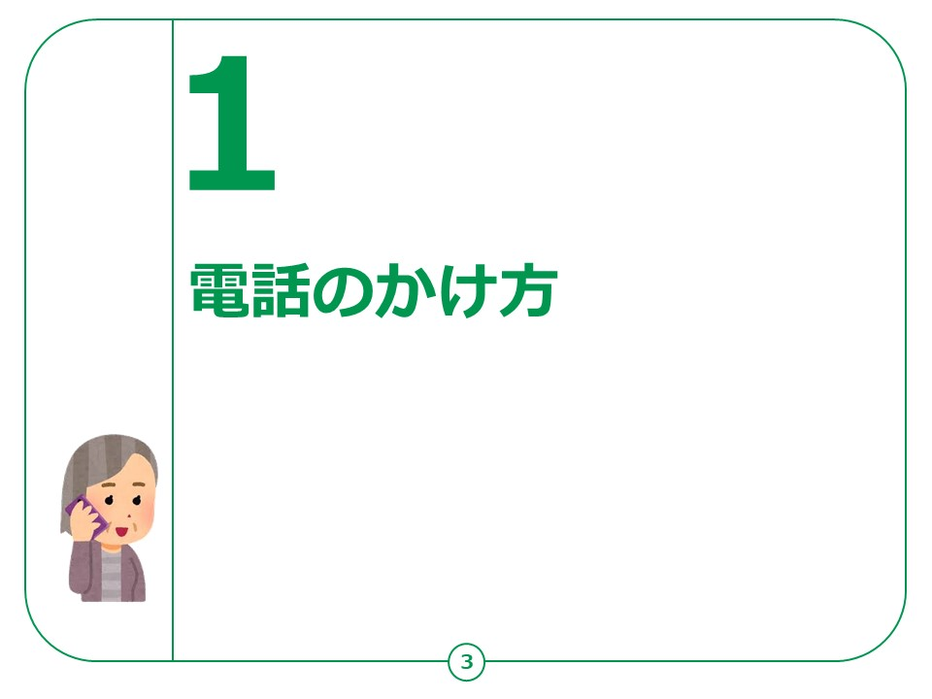
Notes:
お持ちの機種によって内蔵しているアプリ、機種本体の性能や機能が異なるため、
説明する内容とお持ちの機種とで画面の表示や動作が若干異なることもあるかと思いますが、ご容赦ください。
【補足説明】
講師の皆様は、大まかな講座内容を冒頭に提示し、目的を明確化させましょう。

Slide 4
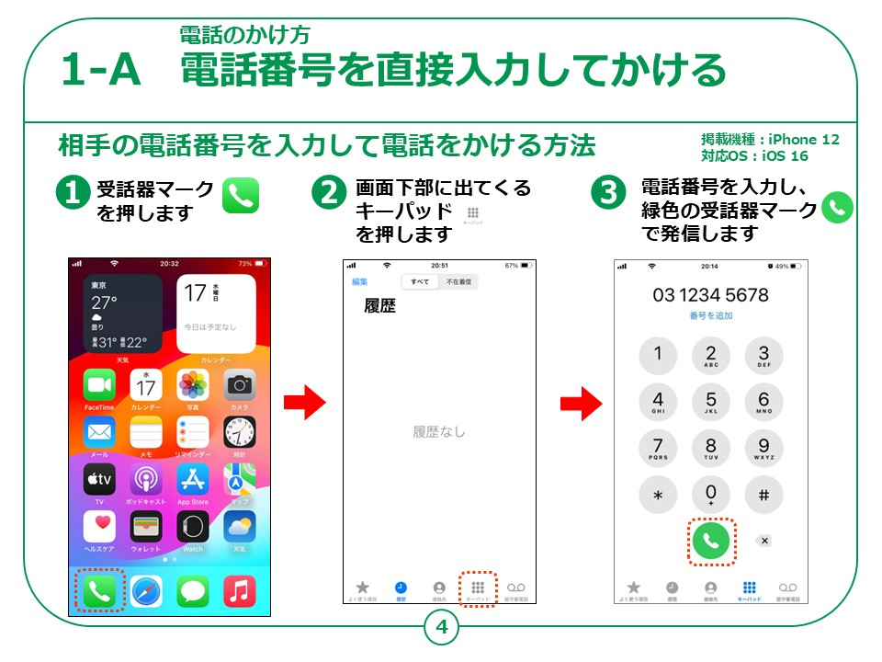
Notes:
それではまず最初に、スマートフォンを起動し、①のようなホーム画面から受話器マークを見つけて押してください。
②のような画面になりましたら、画面下部の右から2番目にある点がまとまったような図柄で表示されている「キーパッド」のマークを押してください。
③のように数字盤が表示された画面に切り替わったら、発信したい相手先の電話番号を入力して下さい。
入力が終わりましたら、緑色の受話器マークを押すと電話が発信できます。
【補足説明】
講師の皆様は、「スマートフォンであっても、他の携帯電話と同じように市外局番から入力する必要があります。」と、念のためご説明ください。
また、「アイコン」といったカタカナ言葉を聞いて意欲が薄まってしまうことがよくありますので、
講座中は日本語に置き換えて話したり、実演も踏まえながら丁寧にご説明ください。

Slide 5
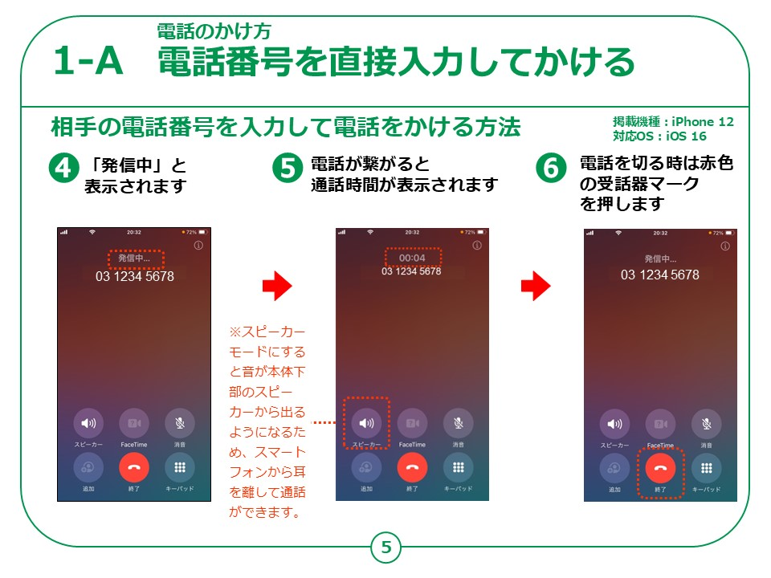
Notes:
電話が発信されると、④のように「発信中」と画面に表示されます。
この操作で電話がかからない場合は、電波が届いていない可能性がありますので、
念のため画面の左上のアンテナ部分が圏外表示になっていないか確認し、問題なければ番号を押し間違えていないか今一度ご確認ください。
電話がつながると、⑤のように画面表示が「発信中」から「通話時間」に切り替わります。
また、この際、スピーカーマークを押すことで、スマートフォンを置いた状態でのハンズフリー通話も可能です。
ハンズフリー通話は手が離せない作業をしながら会話する場合などに便利な機能です。
状況に応じてお試しください。
電話を切る時は⑥の下段中央にある赤色の受話器マークを押して通話を終了してください。
通話の際は、電話の切り忘れにご注意ください。意図せず通話料金がかかってしまう可能性があります。
電話を切る時、赤い受話器マークを押さずに「ホームボタン」を押すと、通話画面が見えなくなり、通話が終了したかのように見えますが、実際には通話状態は継続しています。
相手も同じような状態で電話がつながったままになってしまった場合、後から高額な通話料金を請求されることもあり得ますので、必ず通話後は赤い受話器マークを押して電話を切りましょう。
【補足説明】
講師の皆様は、必要に応じて、「スピーカーモードを利用すると、音声がスピーカーから発せられますので、スマートフォンを耳にあてなくても通話ができます」とご説明ください。

Slide 6
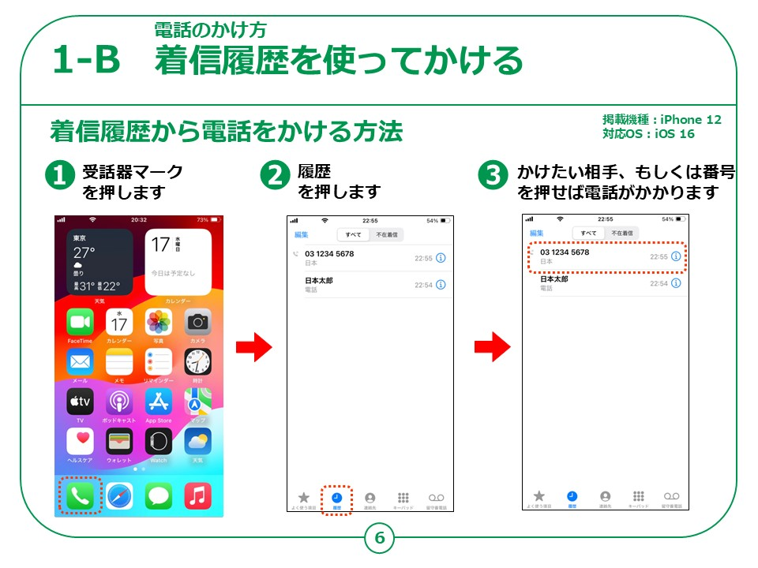
Notes:
次はいままで来た電話の着信履歴を使って電話をかける方法をご説明します。
先ほどと同じように、緑色の受話器マークを押して電話機能を起動してください。
次の画面で下部に記載されたメニューの中から「履歴」を押します。
画面がこれまでの通話履歴のリスト表示に切り替わります。
リストで表示されている中からかけたい相手の名前を押すと電話がかかります。
この後の操作は前の項目でご説明した手順と同じとなります。
【補足説明】
講師の皆様は、着信履歴を使った方法は便利ですが、慣れていない方は目的の箇所とは違う場所を押して、間違えて他の人にかけてしまう可能性があります。
「気をつけてボタンを押してください。」とご説明ください。

Slide 7
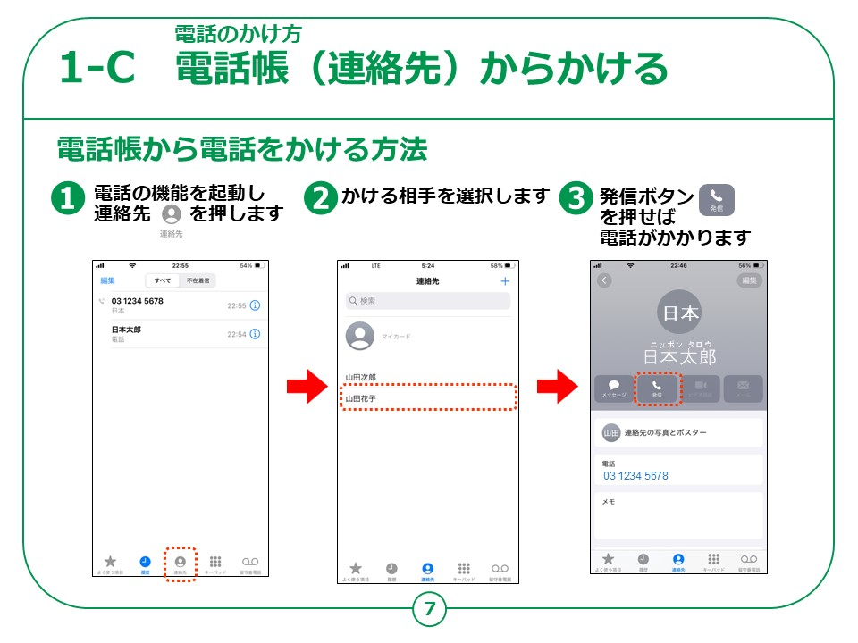
Notes:
次は電話帳を使って電話をかける方法をご説明します。
最初にこれまでと同様の手順で電話機能を起動し、画面下部に表示されたメニューの中から「連絡先」を押して下さい。
②の画面で登録してある名前の一覧が表示されますので、かけたい相手の名前を押します。
③のような画面で登録された情報が表示されますので、この画面の中にある
発信ボタンを押すと相手に電話をかける事ができます。
連絡先に登録されていない相手にはこの手順ではかけられませんので、この後ご説明する電話帳への登録方法をお試しください。

Slide 8
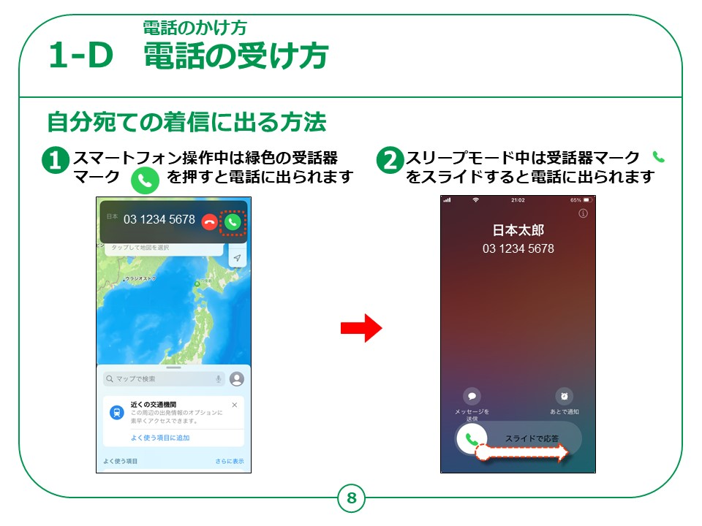
Notes:
次は自分宛ての着信に出る方法についてご説明します。
もしスマートフォンの操作中に電話がかかってきた際には①のように画面の上部に着信相手、電話番号が表示されます。
この際、緑色の受話器マークを押すと電話に出ることができます。
また、スリープモード中に電話がかかってきた際には②のような画面になり着信相手、電話番号が表示されますので、受話器マークを左から右側にスライドすると電話に出ることができます。

Slide 9
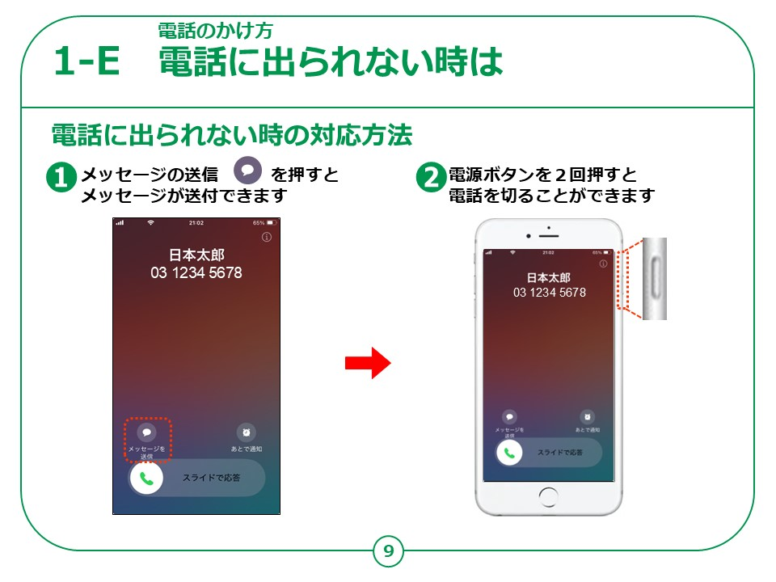
Notes:
次は電話に出ることができない場合や電話に出たくない場合の操作方法です。
電話に出られないタイミングで着信があった際には、
①の画像の吹き出しマークの「メッセージを送付」を押すと、定型のメッセージを選択して相手側にショートメッセージを送ることができます。
また、電話に出たくない場合には２のように電源ボタンを２回押すと電話を切ることができます。

Slide 10
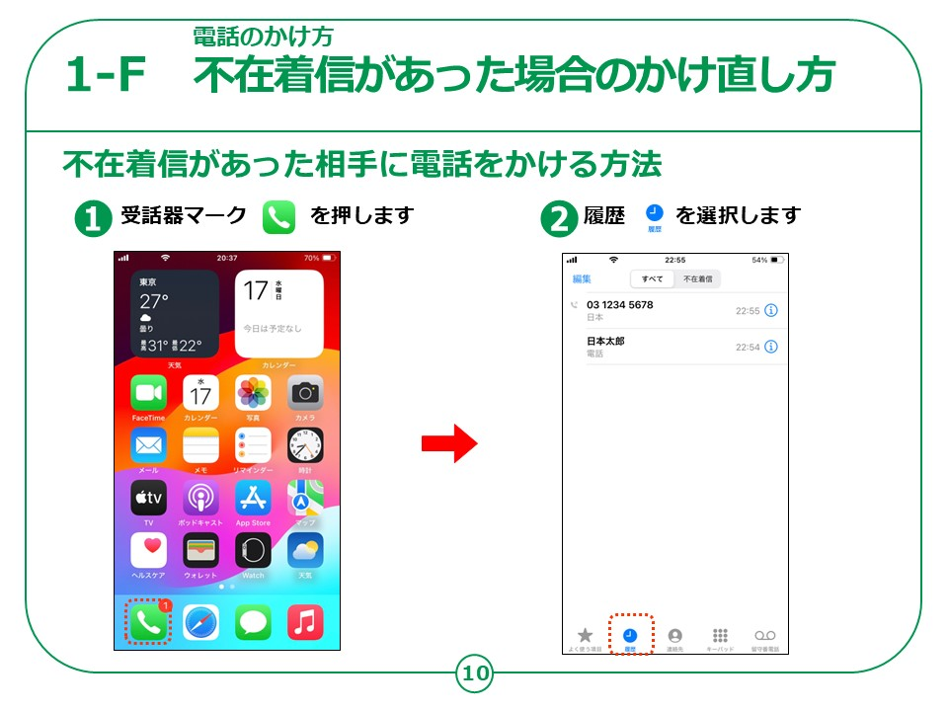
Notes:
次に、不在着信の相手にかけ直す方法をご説明します。
まずホーム画面から①の受話器マークを押し、電話機能を起動します。
次の画面で下部に表示されたメニューの中から｢履歴｣を選択します。

Slide 11
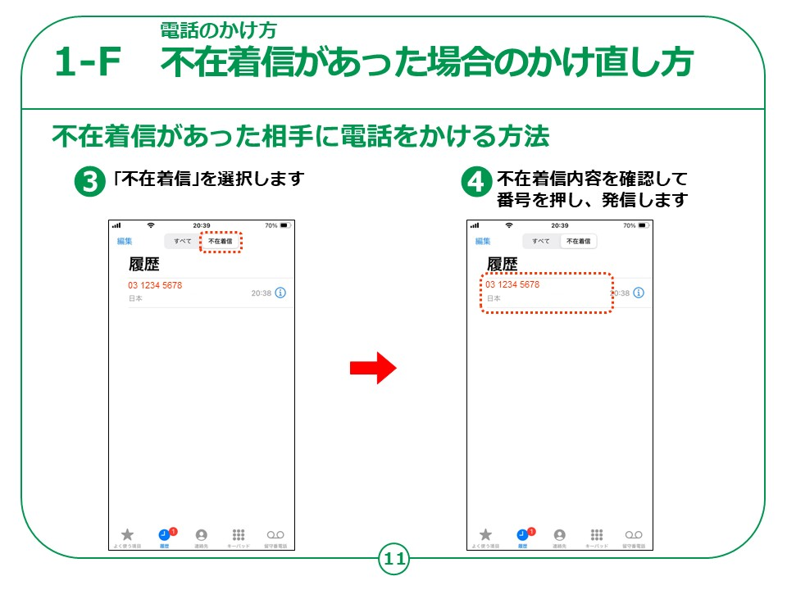
Notes:
③の「履歴」と表示された画面に切り替わります。
最上部に「すべて」と「不在着信」が並んで表示されますので、この中から｢不在着信｣を押して下さい。
表示が切り替わり、不在着信のみの履歴が表示されます。
この中から、電話に応答できなかった相手を確認し、かけ直したい相手の番号や名前を押すと、電話をかけなおすことができます。

Slide 12
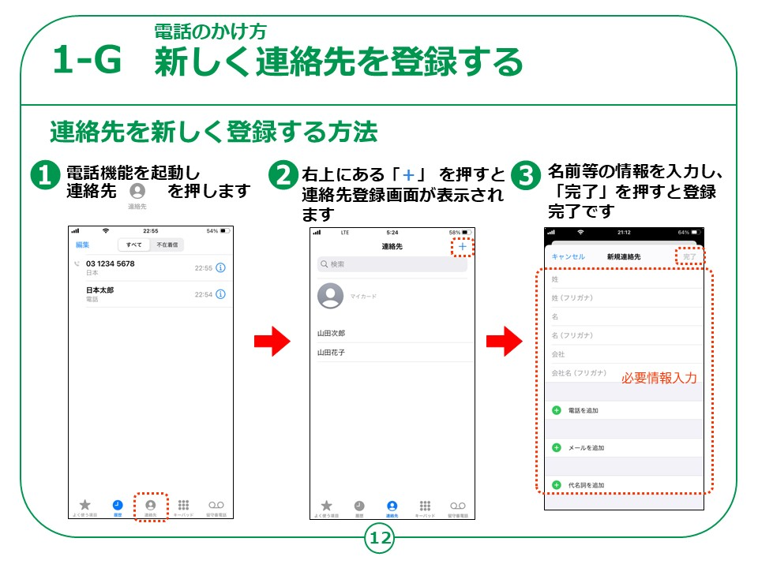
Notes:
次は「連絡先」の登録の仕方をご説明します。
最初に、電話機能を起動した状態で「連絡先」を押します。
画面が②の連絡先の一覧に切り替わると、右上に「＋(プラス)」が表示されます。
こちらを押すと次の連絡先登録画面が表示されます。
③｢新規連絡先｣という画面が表示されますので、各項目に名前や電話番号などの必要事項を入力し終えたら、右上の｢完了｣ボタンを押すと登録が完了します。
【補足説明】
講師の皆様は、「連絡先を登録する際に、全ての情報を入力しなくても登録することは可能です。」とご説明ください。

Slide 13
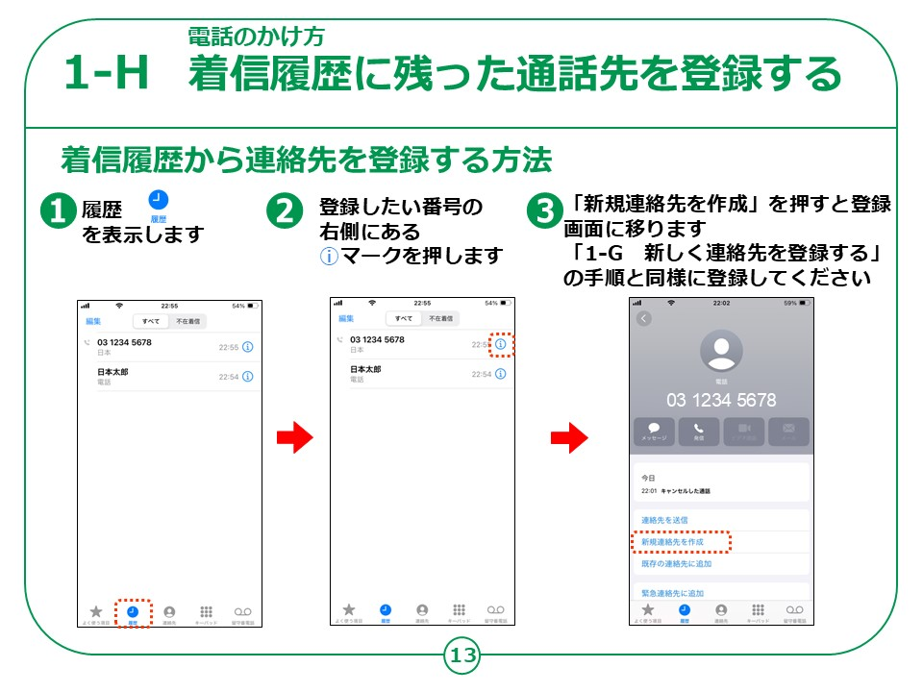
Notes:
今までにかかってきた電話の履歴を使って、登録する方法です。これが一番手軽な登録方法です。
まずはこれまで通り、ホーム画面から「電話」マークを押し電話機能を起動させてください。
画面下部に表示されるメニューの中から「履歴」を押します。
②のような履歴の一覧画面が表示されたら、登録したい番号の右横にあるⓘのマークを押してください。
すると③の画面が表示され、その中に「新規連絡先を作成」という項目が表示されますので、こちらを選択すると、
前の項目でご説明した画面と同じ登録画面が表示され、必要項目を追加入力すれば同じように電話帳へ登録することが出来ます。
電話のかけ方についての説明は以上です。
【講師向けコメント】
講師の皆様は、「②の手順で『新規連絡先の作成』の表示が出なければその電話番号の方は既に登録済みです。」とご説明ください。
よくあるケースなのでご認識をお願いします。

